Slide 1
CÔNG NGHỆ 7 –KNTT
CHÀO MỪNG QUÝ THẦY CÔ VÀ CÁC EM HỌC SINH
BÀI 3 (Tiếp)
GIEO TRỒNG, CHĂM SÓC VÀ PHÒNG TRỪ SÂU, BỆNH CHO CÂY TRỒNG

Slide 2
CÁC EM HÃY XEM ĐOẠN VIDEO SAU ĐỂ THẤY ĐƯỢC TÁC HẠI CỦA SÂU, BỆNH ĐỐI VỚI CÂY TRỒNG

Slide 3
Vì sao phải phòng trừ sâu, bệnh hại cho cây trồng ?

Slide 4
III. PHÒNG TRỪ SÂU, BỆNH HẠI CÂY TRỒNG

Slide 5
1. NGUYÊN TẮC PHÒNG TRỪ
Nêu nguyên tắc phòng trừ sâu, bệnh hại ?
+ Phòng là chính.
+ Trừ sớm, trừ kịp thời, nhanh chóng và triệt để.
+ Sử dụng tổng hợp các biện pháp phòng trừ.

Slide 6
2. CÁC BIỆN PHÁP PHÒNG TRỪ
Có những phương pháp nào để phòng trừ sâu, bệnh hại cây trồng?
Biện pháp canh tác và sử dụng giống chống sâu,bệnh hại.
Có 3 biện pháp chính
Biện pháp thủ công.
Biện pháp hóa học.

Slide 7
Từ nội dung mục 2a em hãy nêu mục đích của các biện pháp phòng trừ sâu, bệnh theo mẫu bảng dưới đây.
Biện pháp phòng trừ | Mục đích
Vệ sinh đồng ruộng Gieo trồng đúng thời vụ Chăm sóc kịp thời, bón phân hợp lí - Luân canh cây trồng - Sử dụng giống chống sâu, bệnh
- Trừ mầm móng sâu ,bệnh ẩn náu.
- Để tránh thời kỳ sâu bệnh phát triển mạnh
- Để tăng sức chống chịu sâu, bệnh cho cây
- Làm thay đổi điều kiện sống và nguồn thức ăn của sâu bệnh.
- Hạn chế được sâu ,bệnh xâm nhập gây hại.

Slide 8
a. Biện pháp canh tác và sử dụng giống chống sâu, bệnh hại:
- Ưu điểm: Dễ thực hiện, hiệu quả lâu dài.
- Nhược điểm: Hiệu quả thấp khi sâu ,bệnh phát triển mạnh.

Slide 9
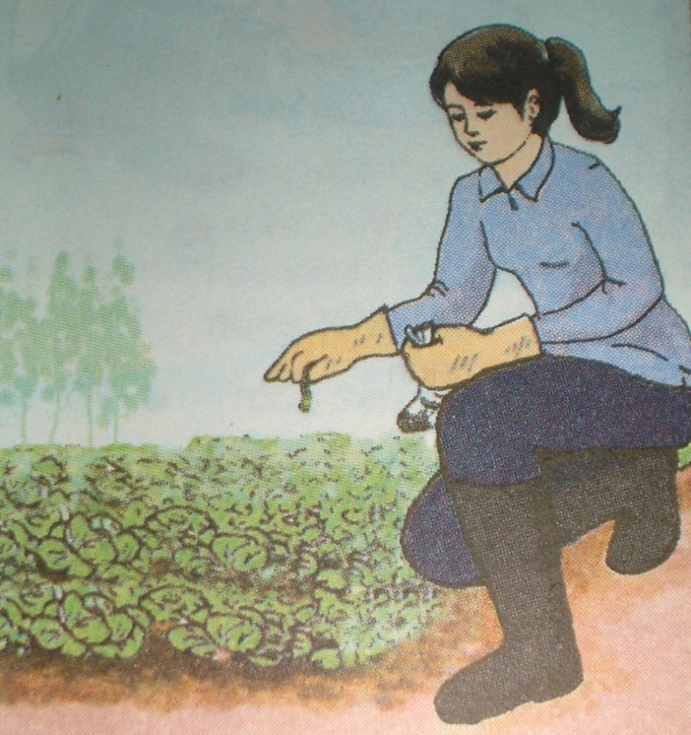
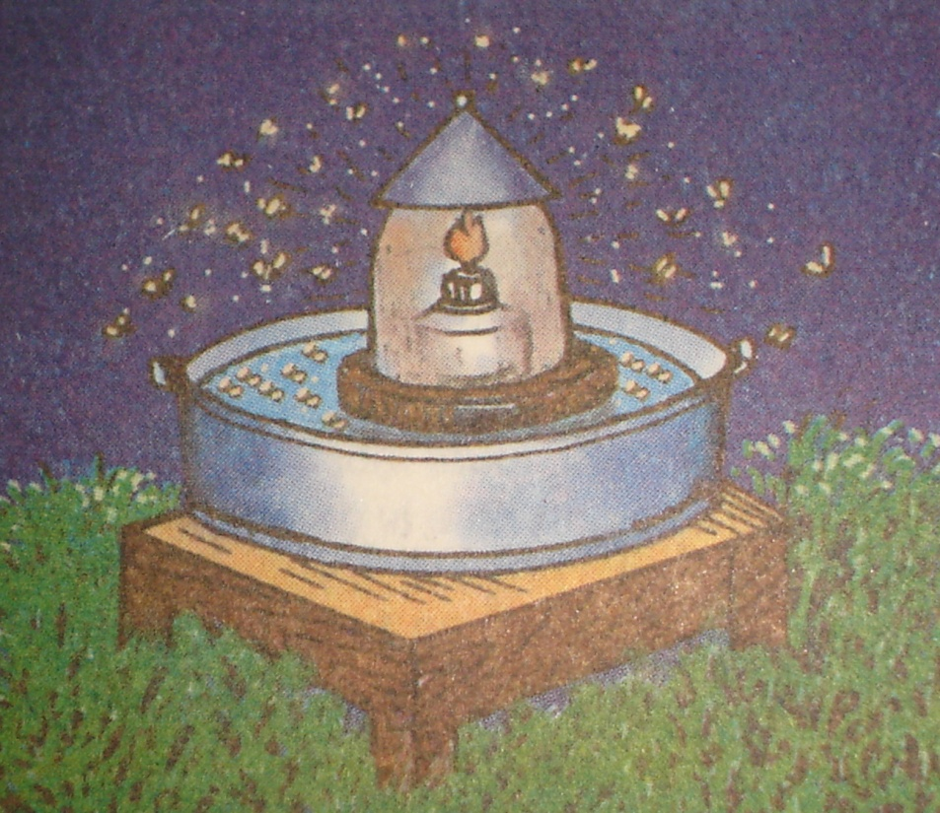
b. Biện pháp thủ công
Biện pháp thủ công là dùng tay để bắt sâu hay ngắt bỏ những cành, lá bị bệnh hoặc dùng vợt, bẫy đèn, bả độc để diệt sâu.
Bắt sâu hại
Bẫy đèn

Slide 10
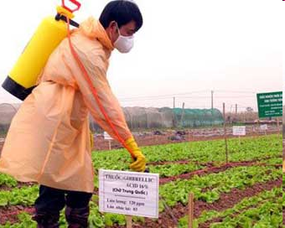
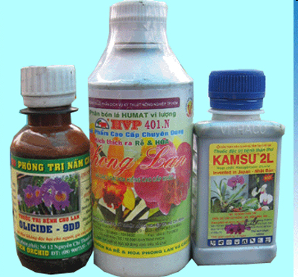
c. Biện pháp hóa học
Biện pháp hoá học là sử dụng thuốc bảo vệ thực vật hoá học để phòng trừ sâu, bệnh cho cây trồng.

Slide 11
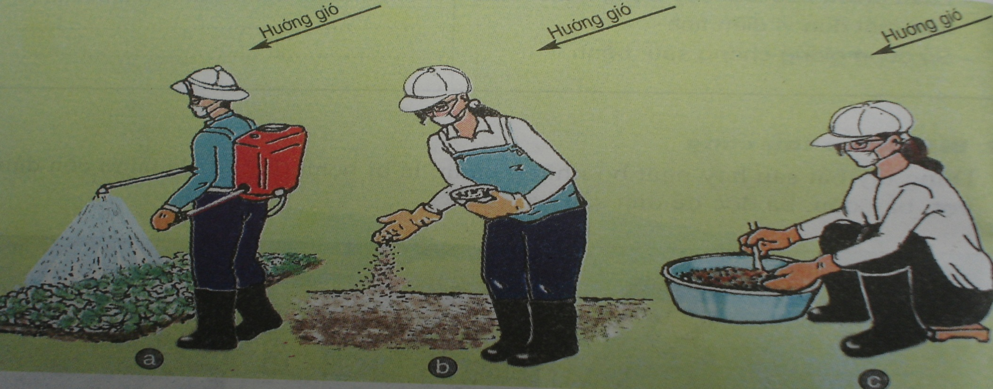
c. Biện pháp hóa học
Khi sử dụng biện pháp hóa học cần chú ý những vấn đề gì?

Slide 12
c. Biện pháp hóa học
Khi sử dụng thuốc hóa học để phòng trừ sâu, bệnh cần đảm bảo các yêu cầu sau:
Sử dụng đúng loại thuốc, đúng nồng độ và liều lượng.
Phun đúng kĩ thuật, không phun ngược chiều gió hoặc lúc trời mưa.
Đảm bảo thời gian cách li từ khi phun thuốc đến khi thu hoạch.
Đảm bảo quy định về an toàn lao động và vệ sinh môi trường (đội mũ, đeo khẩu trang, kính, gang tay, đi ủng, mặc quần áo bảo hộ; bỏ chai lọ, vỏ đựng thuốc đúng nơi quy định...

Slide 13
HOẠT ĐỘNG NHÓM
Nêu ưu. nhược điểm của biện pháp thủ công và biên pháp hóa học trong phòng trừ sâu, bệnh.

Slide 14
Biện pháp thủ công
+ Ưu điểm: Đơn giản, dễ thực hiện, có hiệu quả khi sâu, bệnh mới phát sinh.
+ Nhược điểm: Hiệu quả thấp khi sâu,bệnh phát triển mạnh, tốn công.

Slide 15
Biện pháp hóa học
- Ưu điểm: Có hiệu quả cao, ít tốn công, diệt nhanh.
- Nhược điểm:
+ Gây ngộ độc cho người , cây trồng và gia súc.
+ Ô nhiễm môi trường(đất, nước, không khí), giết chết
các sinh vật khác ở ruộng.

Slide 16
HỘP QUÀ BÍ ẨN
Trong mỗi hộp quà ẩn chứa một số điểm bí ẩn. Các em hãy trả lời đúng các câu hỏi để nhận về phần quà cho mình nhé.

Slide 17
9 điểm
10 điểm
9 điểm
9 điểm
NEXT

Slide 18
START
Câu 1: Làm cỏ có tác dụng:
12
9
3
6
Hết Giờ
A: Làm cho đất tơi xốp, tăng khả năng giữ nước, chất dinh dưỡng.
B: Cải tạo đất.
C: Làm cho đất tơi xốp bằng phẳng.
CHÚC MỪNG
D: Diệt hết cỏ mọc xen vào cây trồng

Slide 19
START
Câu 2: Vệ sinh đồng ruộng
12
9
3
6
Hết Giờ
Xáo trộn lớp đất mặt ở độ sâu 30 – 40 cm
CHÚC MỪNG
B. Trừ mầm móng sâu ,bệnh ẩn náu.
C. Đất tơi xốp

Slide 20
START
Câu 3: Mục đích của việc bón phân lót
12
9
3
6
Hết Giờ
A: Làm cho đất tơi xốp, thoáng khí và vùi lấp cỏ dại.
B: Làm nhỏ đất, thu gom cỏ dại.
CHÚC MỪNG
C: Làm tăng độ phì nhiêu của đất → tăng năng suất cây trồng.
D: Dễ chăm sóc, chống ngập úng và tạo tầng đất dày cho cây sinh trưởng và phát triển.

Slide 21
CHÚC MỪNG EM NHẬN ĐƯỢC MỘT TRÀNG PHÁO TAY

Slide 22
START
Câu 4 : Có mấy biện pháp phòng trừ sâu bệnh
12
9
3
6
Hết Giờ
A: 1
B: 2
C: 4
D: 3
CHÚC MỪNG

Slide 23
Vì sao trong công tác phòng trừ sâu, bệnh hại cây trồng cần thực hiện nguyên tắc phòng là chính?
Lấy nguyên tắc phòng là chính để phòng trừ sâu, bệnh hại là vì:
Chi phí phòng bệnh thấp, ít tốn tiền thuốc.
Bảo vệ cây trồng tốt hơn, đảm bảo năng suất và chất lượng nông sản.
Hạn chế việc sử dụng thuốc bảo vệ thực vật (có tính độc), do đó bảo vệ cây trồng, sức khỏe con người, vật nuôi, bảo vệ môi trường sinh thái.

Slide 24
VẬN DỤNG
1. Vận dụng kiến thức đã học em hãy làm 1 video thực hiện việc chăm sóc cây trồng trong gia đình.
2. Hãy giải thích và tuyên truyền cho mọi người áp dụng đúng cách và tuân thủ các nguyên tắc khi sử dụng thuốc hoá học để phòng trừ sâu. bệnh.

Slide 25
HƯỚNG DẪN VỀ NHÀ
+ Về nhà học bài , sưu tầm tranh ảnh hoặc video về cách chăm sóc cây trồng
+ Quan sát việc sử dụng thuốc bảo vệ thực vật hóa học ở gia đình và cách bảo vệ môi trường
+ Sưu tầm hình ảnh hoặc vi deo về thu hoạch sản phẩm trồng trọt.

